Slide 1
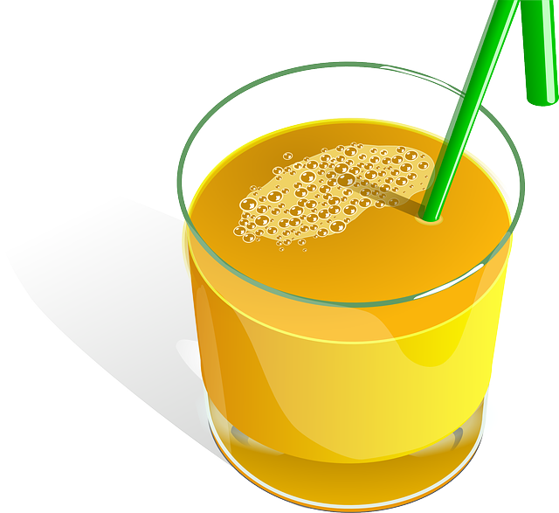
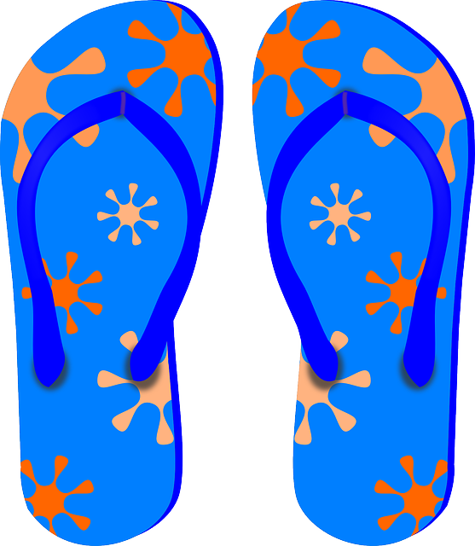
Kære 4.a
Jeg har været vild med at være lærer for Jer alle i klassen.
I har kæmpet, fightet og været de sejeste.
Ta´en pastil – chill, tænk på din klasse og
NYD FERIEN.
De kærligste hilsener fra
METTE

Slide 2
Kære 4.a
Jeg har været vild med at være lærer for Jer alle i klassen.
I har kæmpet, fightet og været de sejeste.
Ta´en pastil – chill, tænk på din klasse og
NYD FERIEN.
De kærligste hilsener fra
METTE

Slide 3
Vejledning
Sig farvel/på gensyn til dine elever med disse små feriehilsner. Materialet er redigér bart, så du selv kan tilpasse det til dine elever.
Du skal være opmærksom på at skrifttypen kan ændrer sig – alt afhængig af, hvilken computer/Mac du åbner filen på.
Print
Årsagen til at arket findes to gange, er når du skal printe dem ud, så kan du vælge inde i printindstillingerne at printe 2 pr. ark - hvis du ikke ønsker dem i fuld A4 størrelse.
Rigtig god fornøjelse og god sommer ☺

Slide 4
Om udgivelsen
TAK
Tak, fordi du hentede mit materiale.
Materialet er udarbejdet af Mette Weber Johansen
Har du spørgsmål eller kommentarer til mit materiale,
er du meget velkommen til at skrive til mig på:
humlevej2@hotmail.com
Billederne i mit materiale er hentet her:
www.pixabay.com

